Slide 1
Elämänkaari
Elämä jaetaan ajallisiin vaiheisiin, esim.
sikiö, varhaislapsuus, leikki-ikä, kouluikä, nuoruus, varhaisaikuisuus, aikuisuus, seniori-ikä, vanhuus
Jokaisessa ikävaiheessa joitakin olennaisia kehityksellisiä tekijöitä, esim. varhaislapsuus ja perusturvallisuus, kouluiän ja nuoruusiän vaihtuessa > murrosikä

Slide 2
Elämän kulku (polku)
Jokaisella yksilöllinen
esim. geenit, temperamentti, kiintymyssuhteet, virikkeet, palaute, ympäristö
kokemukset ja valinnat

Slide 3
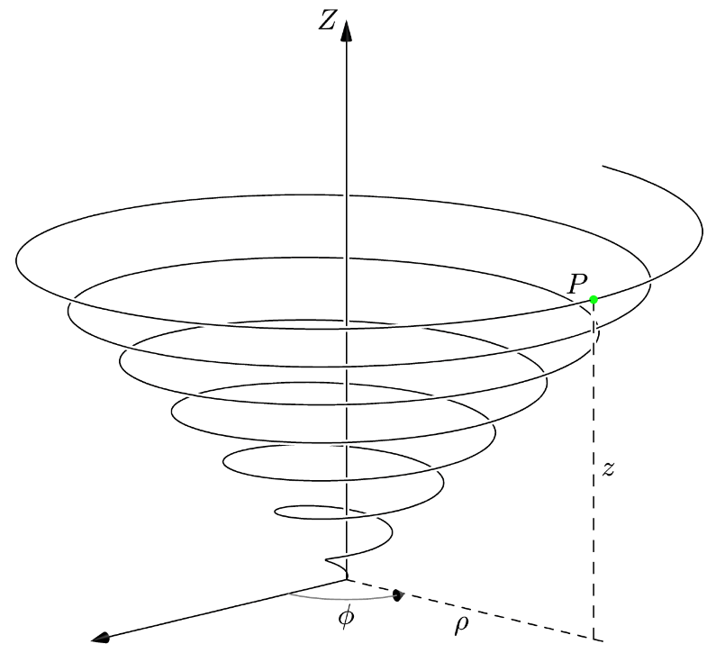

Elämän spiraali
Elämän rakentuu elämänkokemuksen pohjalle
Vanhuus arvostettua
Perinteiset heimokulttuurit ja itämainen kulttuuri

